Slide 1


Занятия
«Зауралье – мои горизонты»
Единая модель профориентации
Цикл занятий «Зауралье – мои горизонты»

Slide 2
Тема 9. Технологии в Курганской области: инженерия и беспилотные системы
Единая модель профориентации

Slide 3
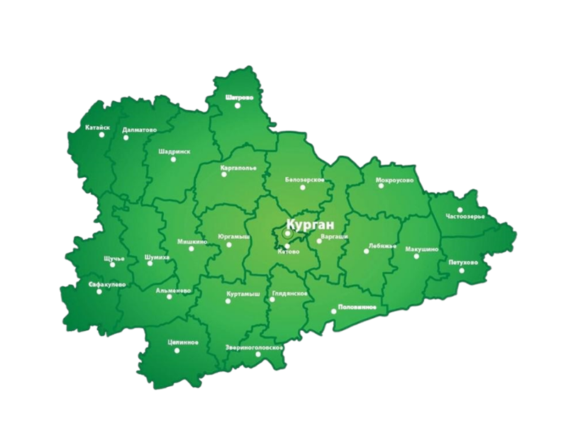
Машиностроительный комплекс как основа инженерных компетенций региона

Slide 4
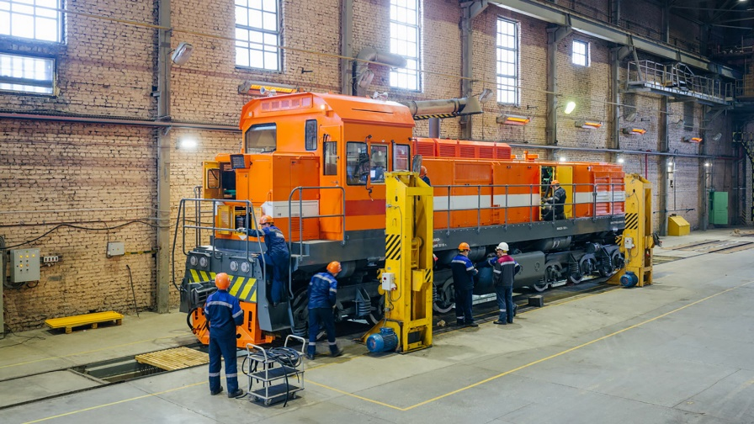
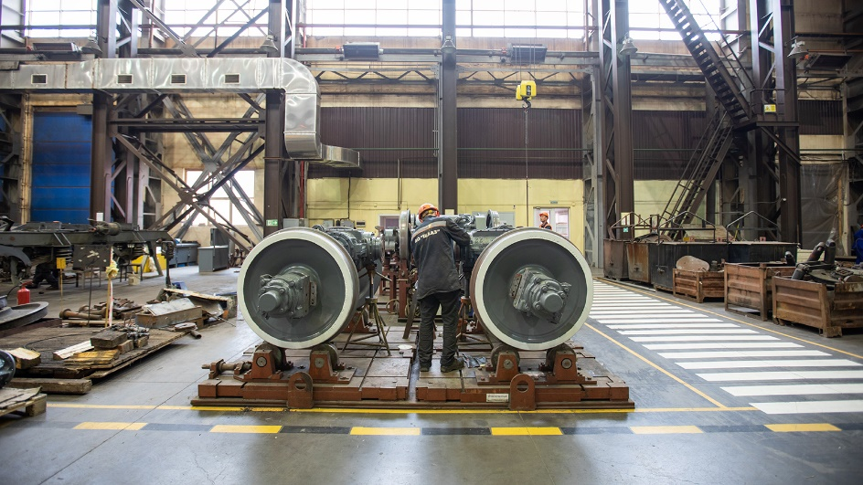
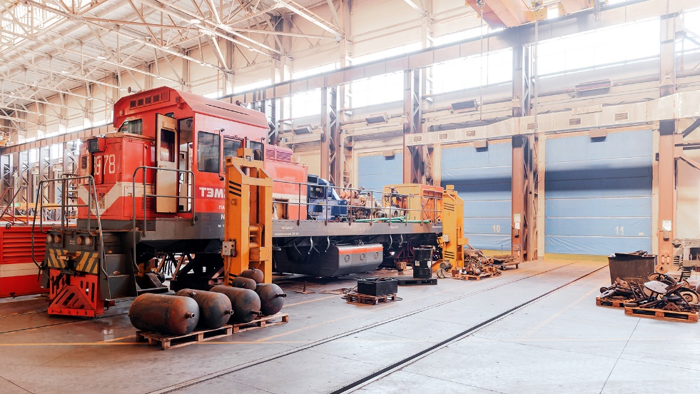
ОАО «Шадринский завод транспортного машиностроения

Slide 5
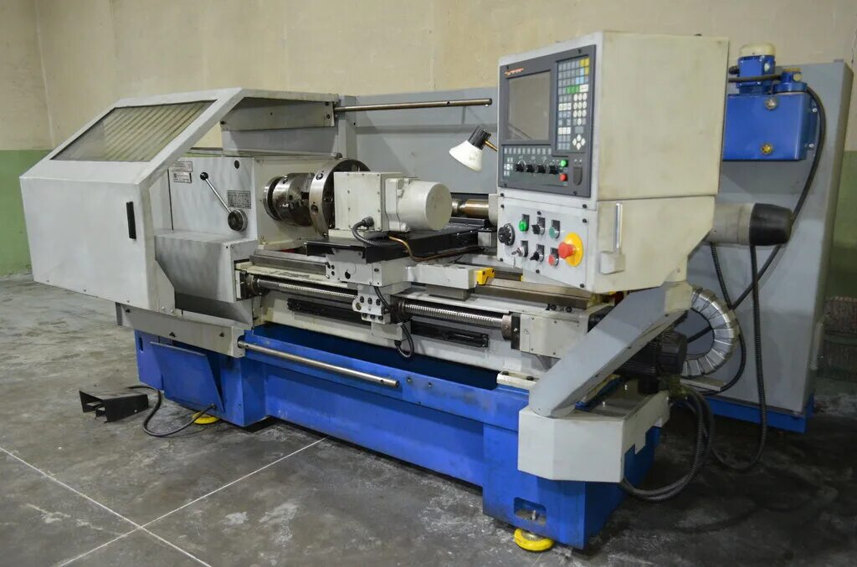
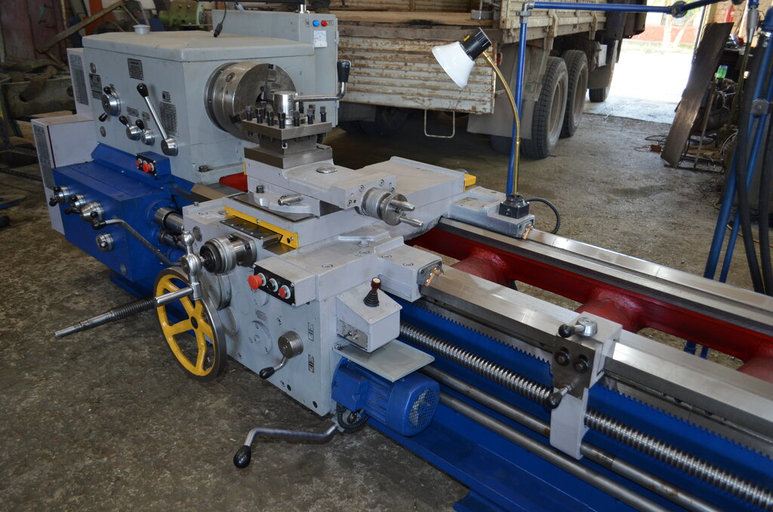
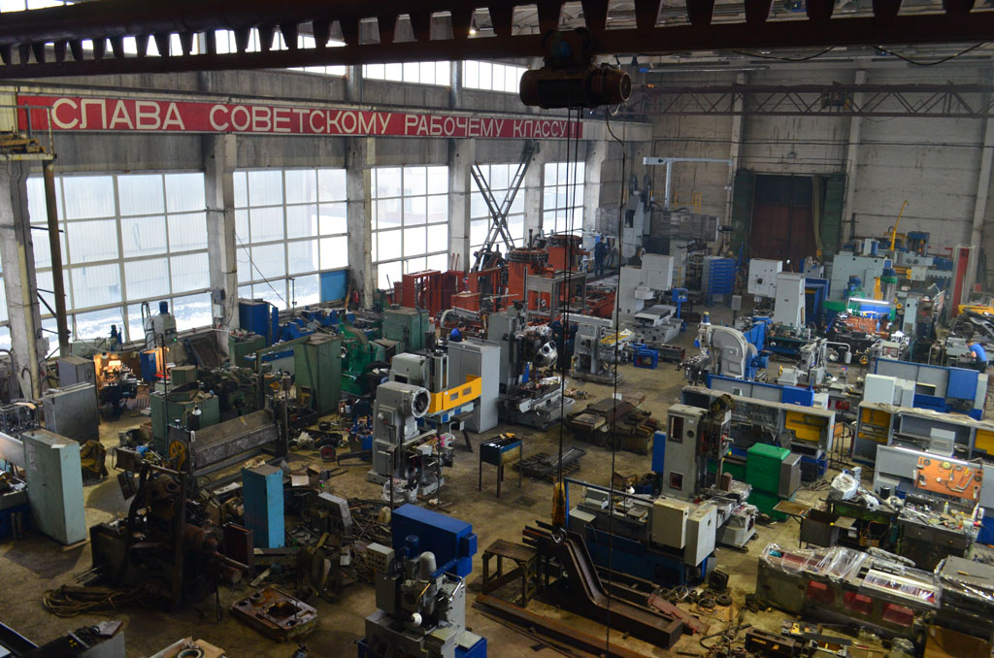
ООО «Курганский станкостроительный завод»

Slide 6
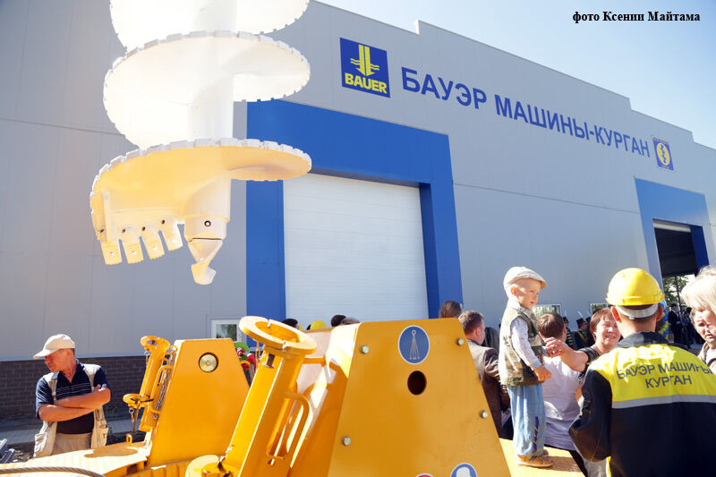
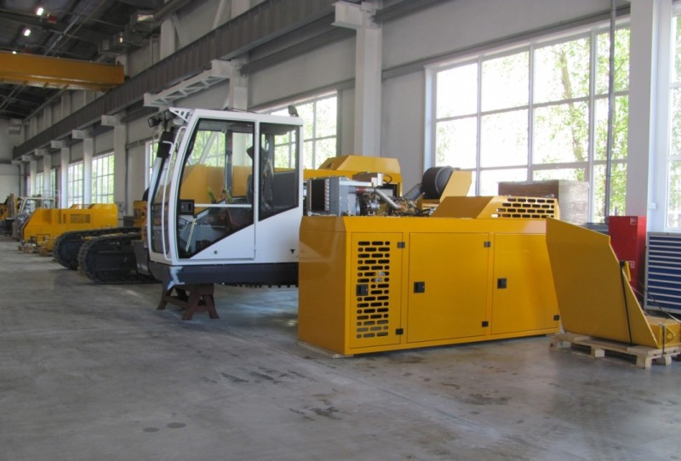
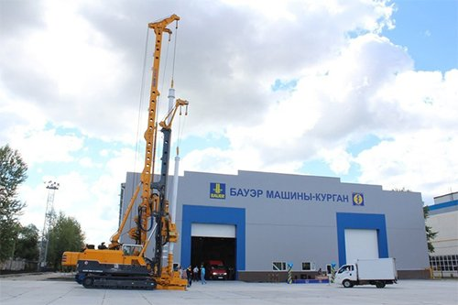
ООО «Бауэр Машины — Курган»

Slide 7
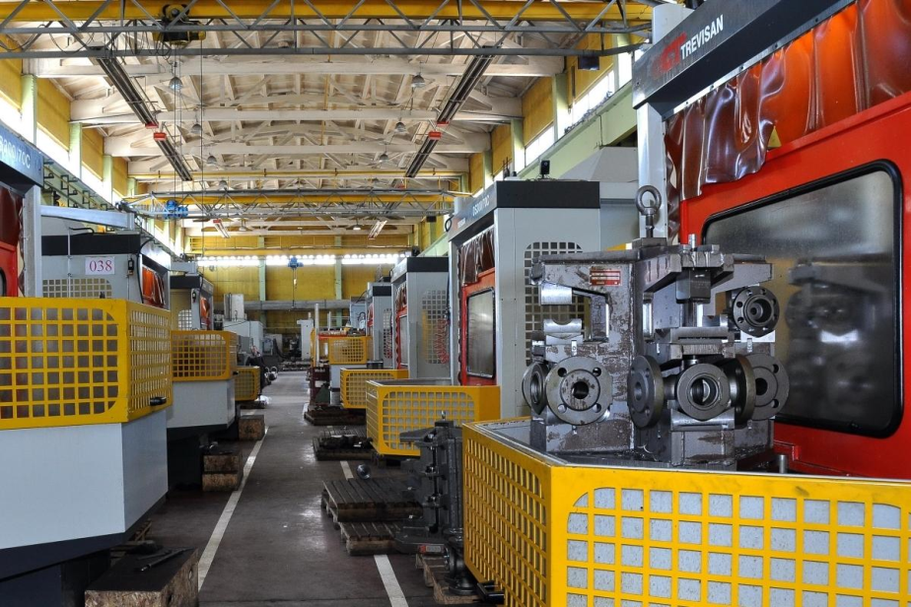
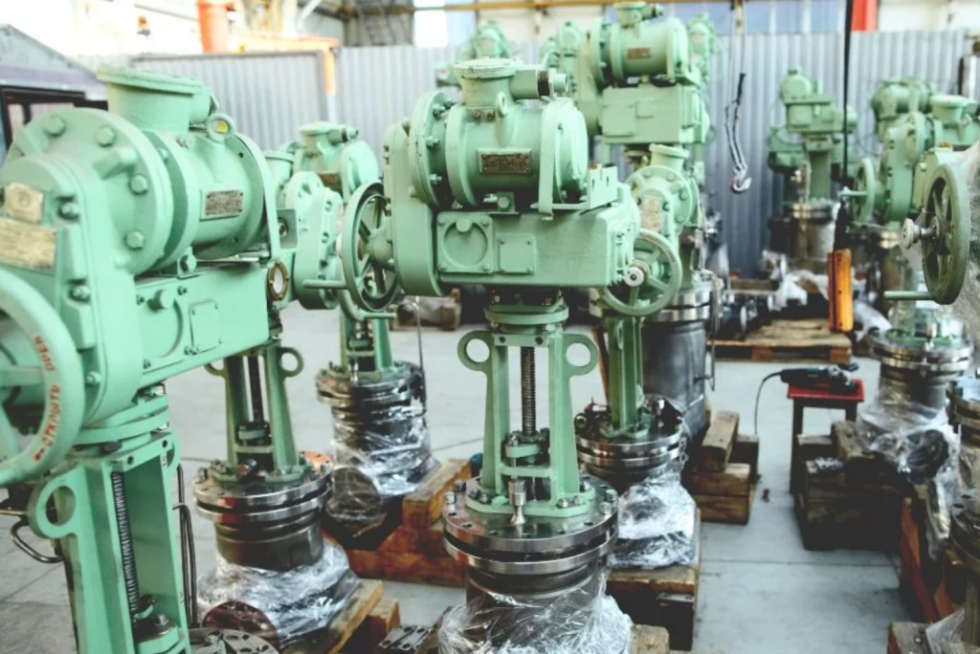
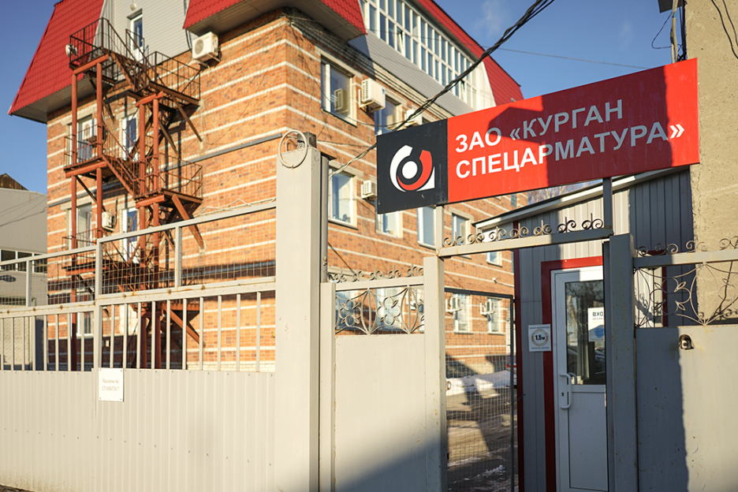
ЗАО «Курганспецарматура»

Slide 8

Вопрос для обсуждения:
Что объединяет все эти предприятия?

Slide 9


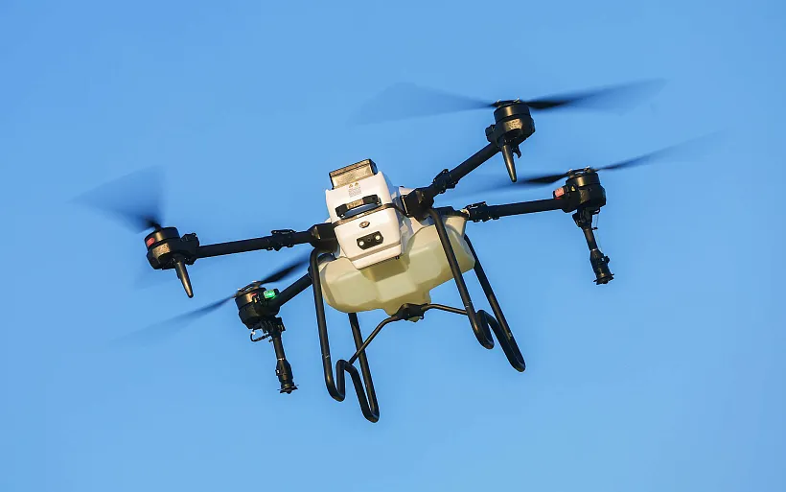
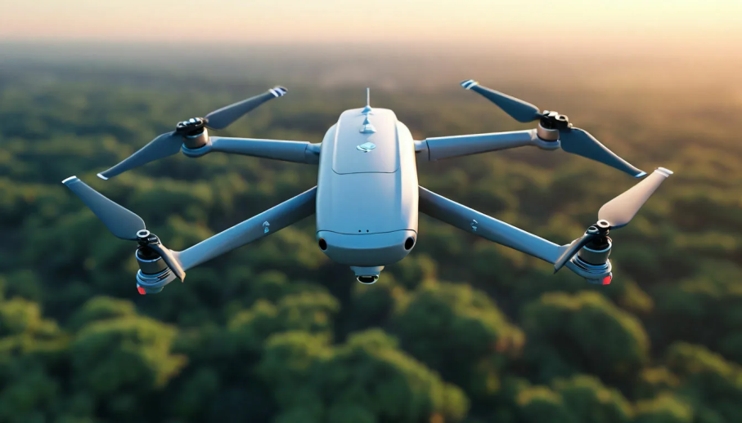
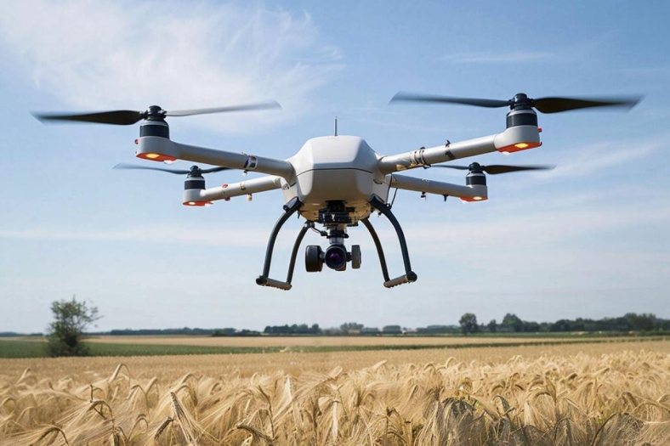

Slide 10
Ключевые направления применения беспилотников в Курганской области
Охрана лесов и мониторинг пожаров
Экологический контроль и подготовка к половодью
Недропользование и геологический надзор

Slide 11
Профессии и образовательные траектории в сфере БАС
Механик по ремонту и техническому обслуживанию беспилотных воздушных судов
Инструктор по обучению операторов (внешних пилотов) беспилотных воздушных судов
Специалист по получению и обработке данных с беспилотников

Slide 12
Какие образовательные траектории доступны после 11 класса?
• Вузы: инженерные направления (авиастроение, приборостроение, программная инженерия).
Курганский государственный университет (КГУ) — опорный вуз региона, готовит инженеров по направлениям, связанным с машиностроением, приборостроением и IT.
• Колледжи и техникумы: специальность «Эксплуатация беспилотных авиационных систем».
Курганский технологический колледж им. Н. Я. Анфиногенова; Курганский государственный колледж; Шадринский политехнический колледж; Курганский промышленный техникум.
• Дополнительное образование: программы профессиональной переподготовки для взрослых.
• Целевое обучение — это механизм подготовки специалистов, при котором абитуриент заключает договор с будущим работодателем (заказчиком), который обязуется оплатить обучение и после выпуска трудоустроить выпускника. В отраслях с острой потребностью в кадрах (оборона-промкомплекс, атомная энергетика, IT, медицина) такие программы особенно развиты.
Все ПОО в Курганской области.

Slide 13
Практическая работа
«Профессиональный маршрут»

Slide 14
Вопросы для рефлексии:
• Какое открытие вы сделали для себя сегодня о Курганской области?
• Изменилось ли ваше представление о профессиональных перспективах в регионе?
• Какие шаги вы можете предпринять уже сейчас, чтобы приблизиться к интересной вам сфере?

Slide 15



СПАСИБО ЗА ВНИМАНИЕ!

